Slide 1
An LTV model and customer segmentation based on customer value: a case study on the wireless telecommunication industry

Slide 2
研究内容：
提出了一个新的计算用户生命周期价值的模型，使用这个新的模型计算的用户价值更准确，并以无线通信企业（行业）为例展开研究，最后基于这个价值模型将用户进行分类，给出与每类用户相匹配的营销策略。
前人研究的不足（关于模型）：
1.长期价值（long-term value）的计算不适用于竞争激烈、市场变幻莫测的行业，比方说本文举的例子：无线通信行业
2.现有模型仅考虑用户历史实际发生的利润，而没有考虑潜在利润
3.没有考虑用户流失的可能（或者说“用户的忠诚度” ）
如何解决以上缺陷
在LTV建模过程中充分考虑过去利润贡献、潜在价值以及用户的流失率3个要素，并合理的量化它们，使得LTV的计算更加合理和准确

Slide 3
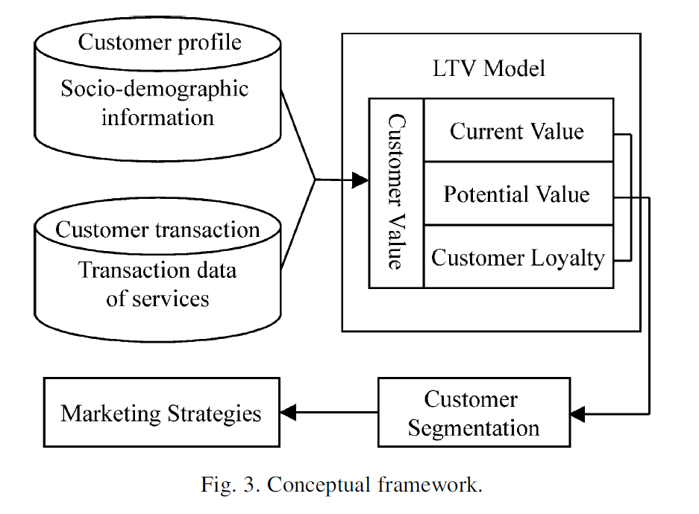
总体研究框架

Slide 4
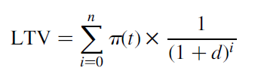
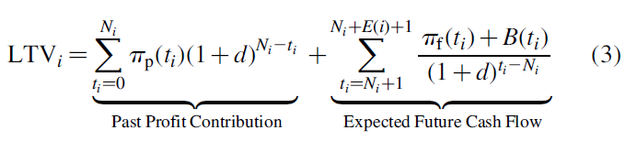
LTV总体模型
传统的：
改进的：
π是用户利润函数；
d为贴现率
n为时间长度
π区分过去的利润和未来的利润；
d为贴现率；
n为时间长度，由当前时间分为历史时间和未来时间；
E为用户未来使用期数的期望；
B为潜在价值

Slide 5



LTV模型量化过程（1）
数据描述：
原始数据是韩国一家无线通信公司6个月的用户消费数据，共包含200个字段16384条消费记录，随机抽取101个字段2000条记录，用均值来处理了缺失值，并且按照70/30比例来划分训练集和验证集。
当前价值量化：
Current value = 客户支付的平均服务费用 - 客户拖欠的平均费用（计算时间为6个月）
其中，欠款金额=累计欠款额 / 总使用期限
潜在价值量化
其中 的计算方法：使用人口统计变量和用户消费行为变量作为自变量，用户是够购买作为因变量，构建有监督的数据挖掘模型，最后得到每个用户在每项额外项目的购买概率。
= 服务的收费 – 服务的成本

Slide 6
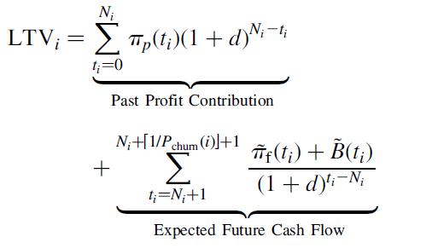

LTV模型量化过程（2）
用户忠诚度量化：
与潜在价值计算方法类似，使用table3的自变量，用户流失为因变量，训练有监督模型（决策树、神经网络和logistics回归），使用错分率和提升度指标来评价模型优劣，最后输出的是每个用户的流失概率。
用在无线通信行业的LTV模型：
其中 做个解释：
用户从当前时间到未来流失的时间中间经历的时间段个数服从几何分布，因此期望就是

Slide 7
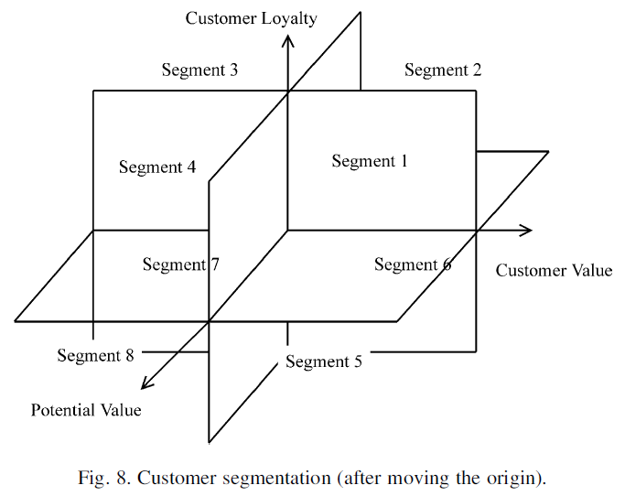
用户分类和对应的营销策略

